Slide 1
«БЕЛРЕС»
ПРОЕКТ ИНФОРМАЦИОННЫХ КАНАЛОВ «ПРЕДПРИНИМАТЕЛЬСТВО - ТЫ В ДЕЛЕ!»

Slide 2
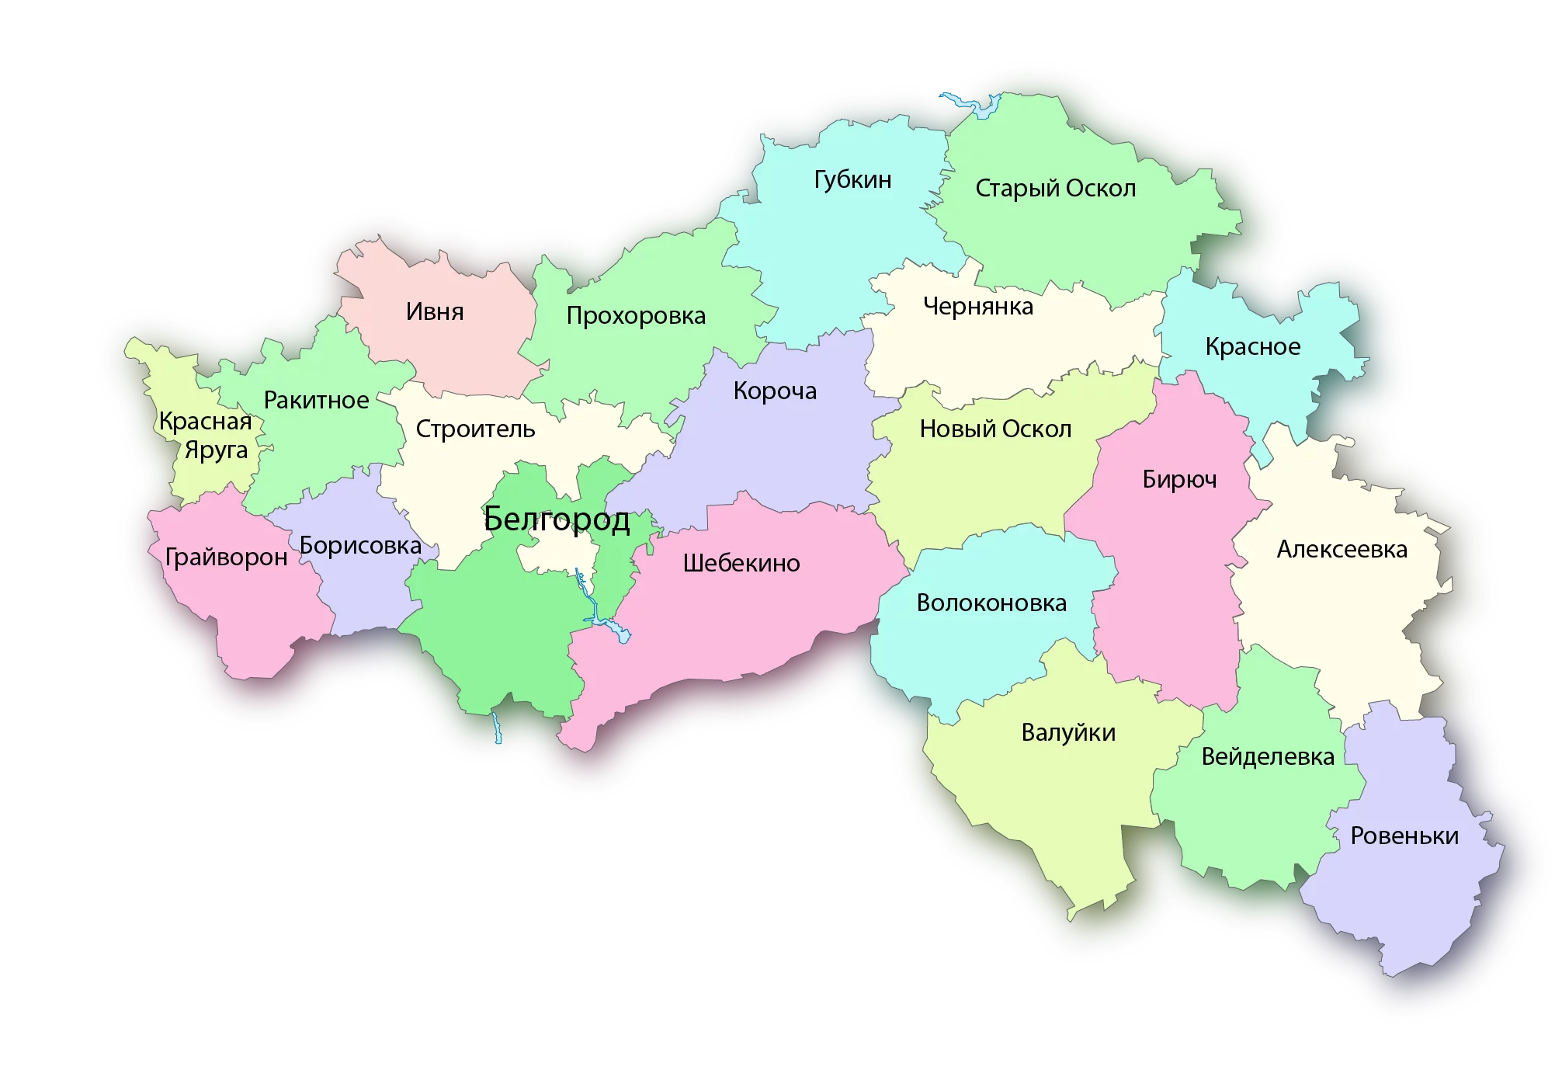
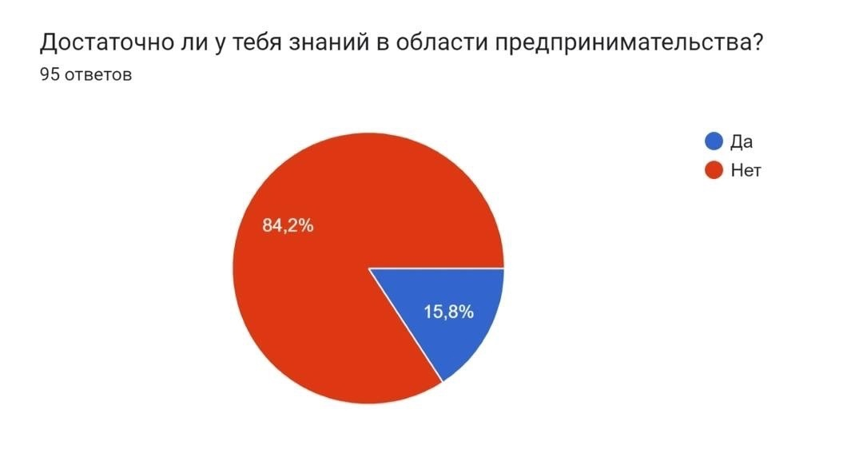
ПРОБЛЕМАТИКА ПРОЕКТА
СЕГОДНЯ МОЛОДЫЕ ЛЮДИ ХОТЯТ ЗАНИМАТЬСЯ ПРЕДПРИНИМАТЕЛЬСТВОМ, НО НЕ ЗНАЮТ, КАК РЕАЛИЗОВАТЬ СВОИ ПРОЕКТЫ НА ПРАКТИКЕ
Высокий экономический потенциал региона
При этом, по результатам анкетирования, потребность в информационном медиапродукте по предпринимательской деятельности очень высока

Slide 3
СОЦИАЛЬНАЯ ЗНАЧИМОСТЬ
По данным Центра «Мой Бизнес»:
В Белгородской области зарегистрировано 60 319 субъектов малого и среднего предпринимательства. Предпринимательством занимается более 24 тысяч белгородцев.
Наша первоочередная задача - развивать инфраструктуру нашего родного региона. Проект должен заинтересовать молодых людей и показать им, что начинать своё дело - вовсе не страшно, особенно, если у тебя есть поддержка, о которой можно подробно узнать из наших роликов.

Slide 4
ЦЕЛЬ И ЗАДАЧИ ПРОЕКТА
ЦЕЛЬ
ЗАДАЧИ
Охватить не менее 10 000 человек в возрасте от 14 до 35 лет информацией о предпринимательской деятельности на RuTube канале
1. Создать канал проекта «БелРес» на RuTube, а также в социальной сети "ВКонтакте" и в Telegram
2. Оформить дизайн и содержание 4 тематических рубрик
3. Привлечь к участию в проекте не менее 7 предпринимателей
4. Осветить 4 успешных предпринимательских проекта
5. Подготовить и выпустить 9 видеороликов проекта «БелРес» к 1.09.2024г.
6. Провести опрос в группе «Вконтакте», чтобы получить обратную связь
7. Запустить цикл из 5 телепередач на телеканале "Мир Белогорья”

Slide 5
РУБРИКИ ВИДЕОРОЛИКОВ
«Начни с нуля» - передача о том, как начать свой бизнес, с чего начать молодому предпринимателю
(2 выпуска)
«Место под солнцем» - видеоролики в формате интервью с успешными предпринимателями нашего региона
(3 выпуска)
«ГранТЫ» - дайджест о реализуемых грантовых проектах
(3 выпуска)
«Привет, успех!» - реальная история о том, как реализовать выигранный грант и стать успешным предпринимателем
(1 выпуск)
И ЭТО ТОЛЬКО НАЧАЛО, МЫ ГОТОВЫ РАБОТАТЬ ДАЛЬШЕ!

Slide 6
ПРЕДПОЛАГАЕМЫЕ РЕЗУЛЬТАТЫ
Создан канал проекта «БелРес» на RuTube, группа во «Вконтакте» и Telegram-канал о предпринимательской деятельности
Создано и выпущено 9 видеороликов на RuTube канале и на телевидении (Мир Белогорья)
Зарегистрировано свыше 50 000 просмотров на RuTube канале и на телевидении
Подписано свыше 5000 пользователей на группу «ВКонтакте» и на Telegram-канал
Получена обратная связь, а именно проведён опрос среди подписчиков

Slide 7
РИСКИ ПРОЕКТА
№ | Риск | Ожидаемые последствия | Предупреждение наступления риска |  | Действия в случае наступления риска
 |  |  | Мероприятия по предупреждению | ФИО ответственного исполнителя
1. | Низкое количество просмотров контента | Низкая заинтересованность целевой аудитории в информационном продукте, отток целевой аудитории | Продвижение на телевидении, в социальных сетях, мессенджерах | Руденская Злата Андреевна, Миронюк Александр Витальевич | Поиск новых каналов продвижения контента, реклама проекта
2. | Стоимость проекта превысит заложенное количество средств в бюджете | Нехватка денежных средств для реализации проекта | Поиск партнёров и спонсоров | Руденская Злата Андреевна, Миронюк Александр Витальевич | Поиск партнёров, которые будут готовы к сотрудничеству по бартеру, и спонсоров проекта.
3. | Отсутствие тем/героев для продолжения проекта | После съемок всех запланированных видеороликов не будет представления, куда двигаться дальше | Запуск новых интересных рубрик | Карнаух Арина Евгеньевна, Счастливенко Дарья Сергеевна, Полушкина Екатерина Ивановна | Съемки новых роликов и расширение границ проекта/приглашение предпринимателей из других регионов

Slide 8
КАЛЕНДАРНЫЙ ПЛАН
№ | Даты | Мероприятие | Ответственный
1 | Октябрь 2023 | Начало реализации проекта | Вся команда
2 | Октябрь 2023 | Создание и оформление соц. сетей и канала проекта | Арина Карнаух, Александр Миронюк
3 | Октябрь 2023 | Консультация со специалистами в сфере медиа, в том числе с пресс-службой аппарата губернатора | Злата Руденская, Дарья Счастливенко
4 | Октябрь 2023 | Оформление дизайна и содержания рубрик | Екатерина Полушкина, Арина Карнаух
5 | Ноябрь 2023 | Сбор контента | Александр Миронюк, Злата Руденская
6 | Ноябрь 2023 | Поиск партнеров | Дарья Счастливенко, Арина Каранух
7 | Ноябрь 2023 | Поиск и покупка оборудования | Злата Руденская
8 | Ноябрь 2023 | Подготовительная встреча с гостем (предпринимателем) премьерного ролика | Арина Карнаух, Александр Миронюк
9 | Ноябрь 2023 | Написание сценария первого ролика | Екатерина Полушкина

Slide 9
КАЛЕНДАРНЫЙ ПЛАН
№ | Даты | Мероприятие | Ответственный
10 | Декабрь 2023 | Съемка и монтаж первого ролика | Дарья Счастливенко, Злата Руденская
11 | Декабрь 2023 | Выпуск первого ролика в эфир | Вся команда
12 | Декабрь 2023 | Продвижение роликов и канала «БелРес» | Александр Миронюк, Екатерина Полушкина
13 | Декабрь 2023 | Встреча с предпринимателями для создания контента в Telegram | Арина Карнаух, Злата Руденская
14 | Декабрь 2023-сентябрь 2024 | Подготовка всех выпусков, запуск новых рубрик | Вся команда
15 | Октябрь 2024-... | Расширение границ проекта | Вся команда

Slide 10
БЮДЖЕТ ПРОЕКТА
№ | Наименование | Единица измерения | Цена за единицу тыс./руб | Количество | Сумма тыс./руб
1. | Покупка техники и специализированных программ
1.1. | Фотоаппарат Sony Aipha A7S Mark II Body | Шт. | 138 | 1 | 138
1.2. | Стойки для камер | Шт. | 2 | 8 | 16
1.3. | Штатиф-трипод HAMA Action 165 3D | Шт. | 2,41 | 1 | 2,41
1.4. | Стабилизатор механический Pro gradienter Innorel steadycam SP70 | Шт. | 6,26 | 1 | 6,26
1.5. | Sony FE f/1.8 (SEL85F18) | Шт. | 49,9 | 1 | 49,9
1.6. | Фильтр нейтральный | Шт. | 2 | 1 | 2
1.7. | Аккумулятор ABC для Sony Alpha | Шт. | 1,5 | 1 | 1,5
1.8. | Карта памяти SDS2 128GB | Шт. | 1,2 | 1 | 1,2

Slide 11
БЮДЖЕТ ПРОЕКТА
№ | Наименование | Единица измерения | Цена за единицу тыс./руб | Количество | Сумма тыс./руб
1.9. | Осветительный прибор Godox SL-60w | Шт. | 10 | 3 | 30
1.10. | Микрофон Boya By-m1 | Шт. | 1 | 5 | 5
1.11. | ПО, Редактор для монтажа «Adobe Premier Pro» | Шт. | 27,638 | 1 | 27,638
1.12. | Снут для Godox SL-60w (насадка для осветительного прибора) | Шт. | 2 | 1 | 2
1.13. | Линза френеля со шторками | Шт. | 10 | 1 | 10
1.14. | Световая палка Yongnuo Yn 360 iii | Шт. | 10 | 4 | 40
1.15. | Флеш-накопитель Ultra Dual 64 GB | Шт. | 0,792 | 1 | 0,792

Slide 12
БЮДЖЕТ ПРОЕКТА
№ | Наименование | Единица измерения | Цена за единицу тыс./руб | Количество | Сумма тыс./руб
1.16. | Гелевые фильтры | Уп-ка | 1,5 | 2 | 3
1.17. | Zoom h5 рекордер на 4 канала | Шт. | 21 | 1 | 21
2. | Услуги профессионального видеооператора, звукооператора, монтажёра | Ч. | 3 | 35 | 105
3. | Аренда помещений для проведения съёмок
3.1 | Аренда студии | Ч. | 0,8 | 36 | 28,8
3.2 | Аренда телестудии «Белгород-медиа» | Ч. | 60 |  | 60

Slide 13
БЮДЖЕТ ПРОЕКТА
№ | Наименование | Единица измерения | Цена за единицу тыс./руб | Количество | Сумма тыс./руб
4. | Продвижение проекта
4.1. | Реклама (таргетинг) и продвижение на телевидении | Показ/пост | 315 |  | 315
4.2. | Дизайн баннерных конструкций | Шт. | 3 | 2 | 6
4.3. | Изготовление баннерных конструкций | Шт. | 2,5 | 2 | 5
4.5 | Создание мерча для команды и партнеров | Комплект | 2,39 | 18 | 43,5

Slide 14
БЮДЖЕТ ПРОЕКТА
№ | Наименование | Единица измерения | Цена за единицу тыс./руб | Количество | Сумма тыс./руб
5. | Расходы на трансфер (транспортные услуги) |  |  |  | 65
6. | Расходы на питание |  |  |  | 15
Итого:
1 000 000 рублей

Slide 15
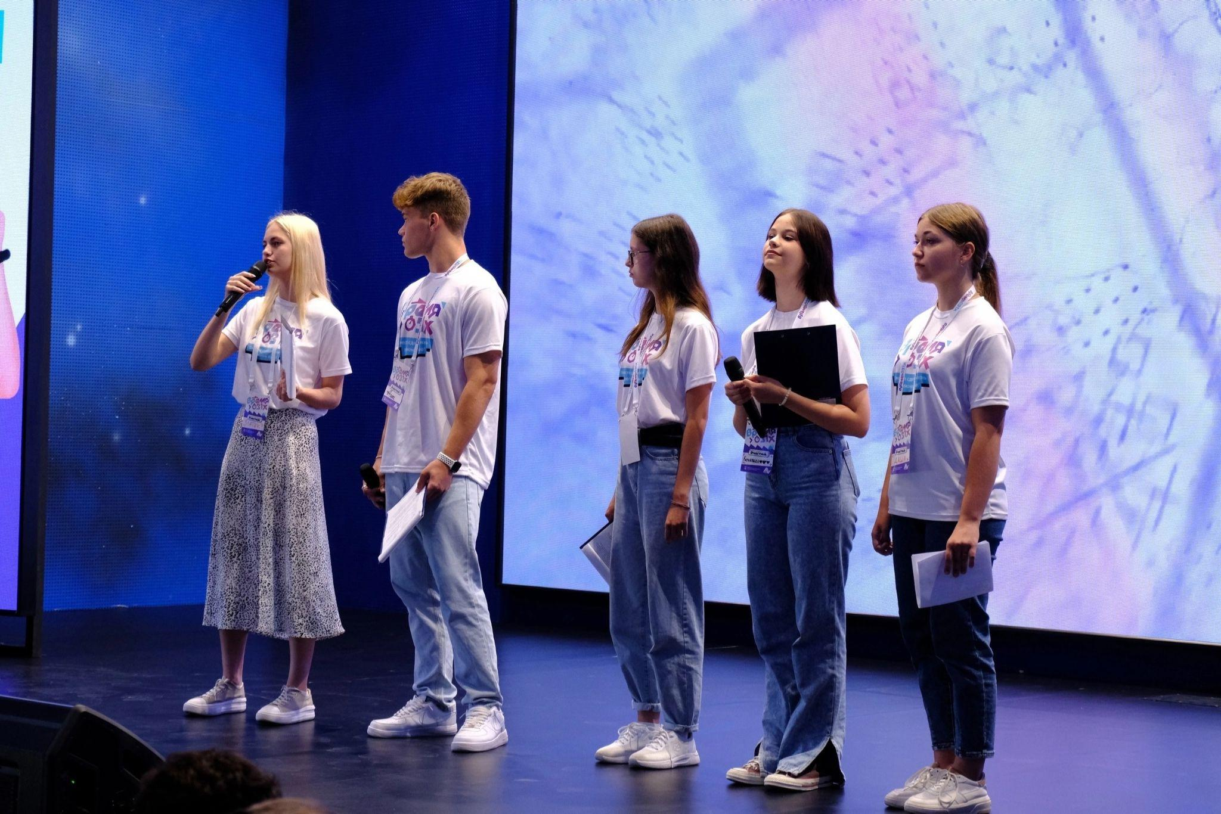
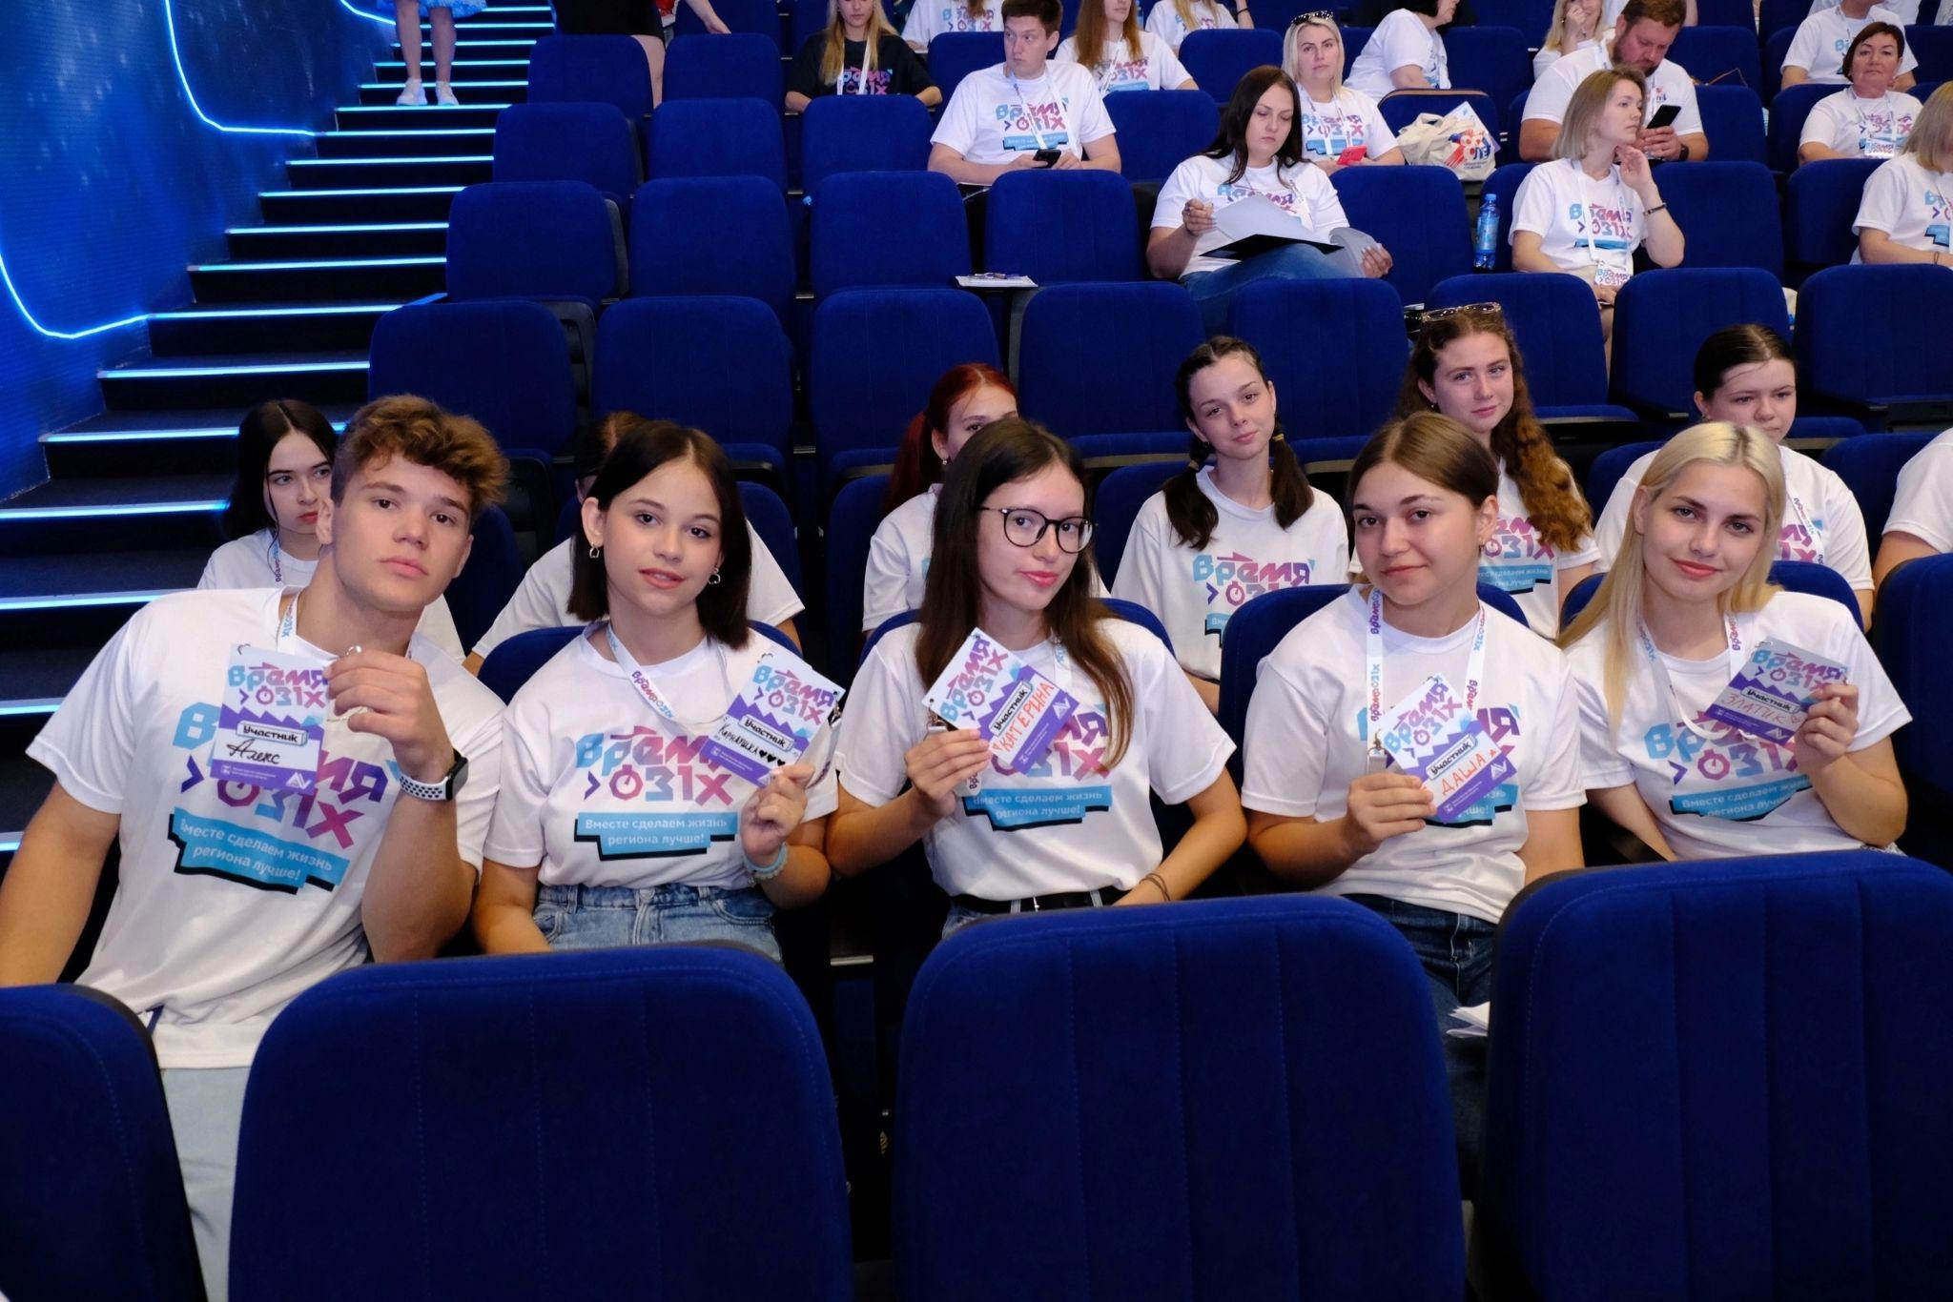
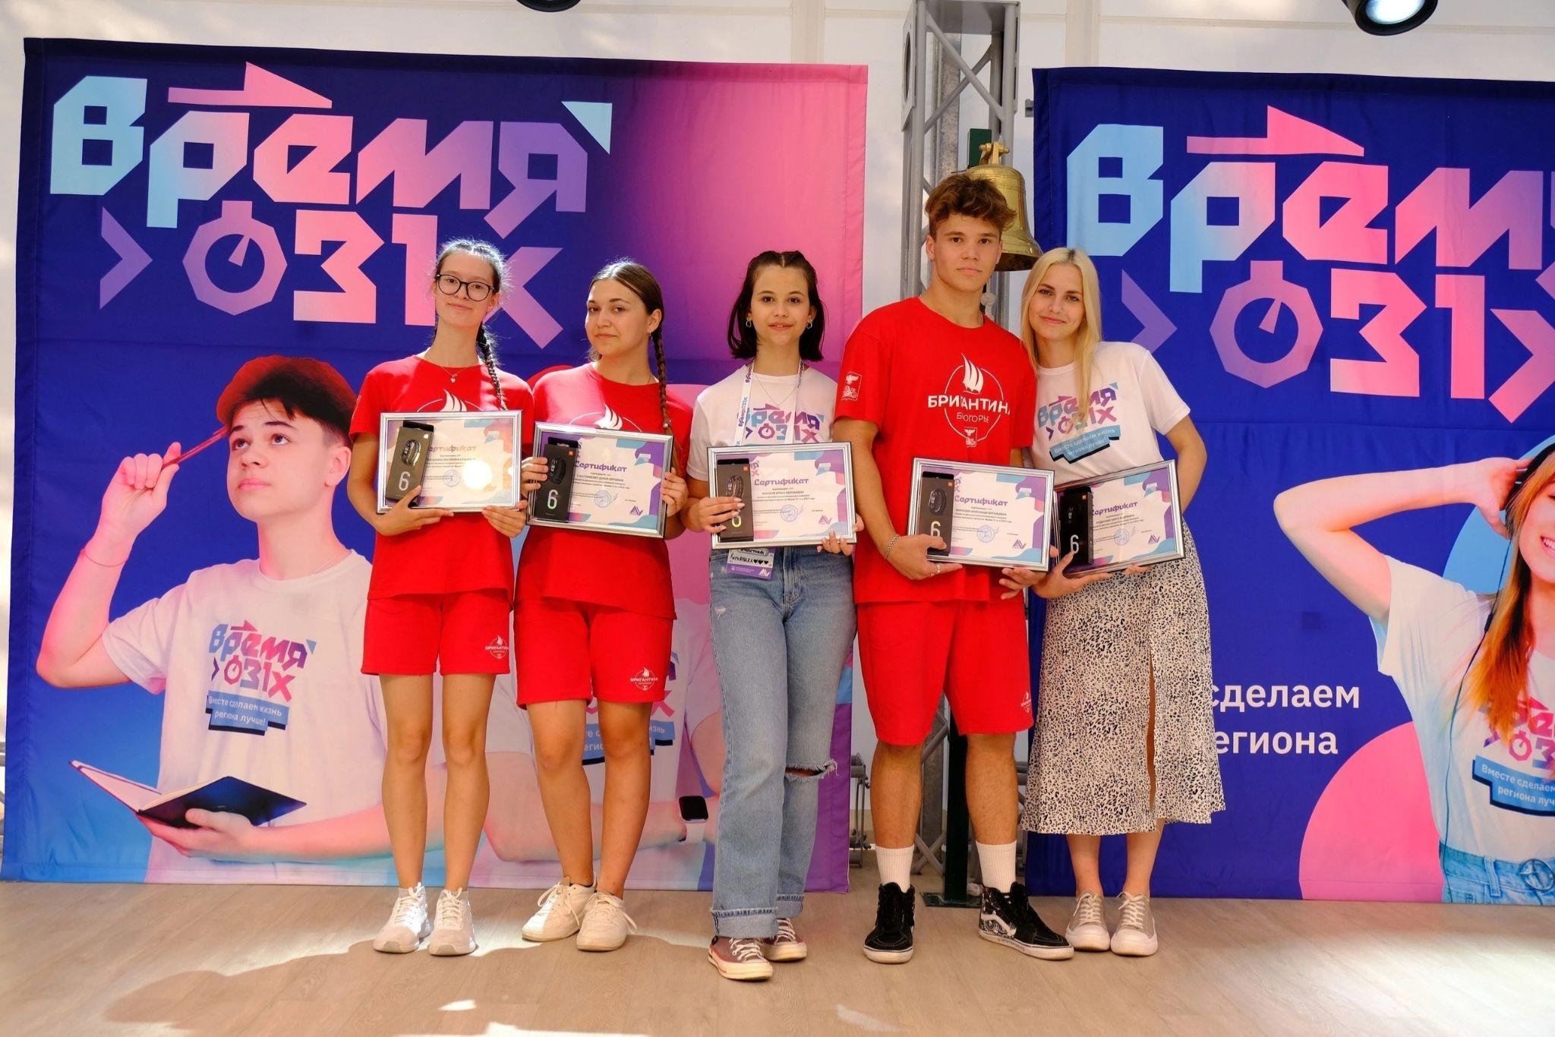
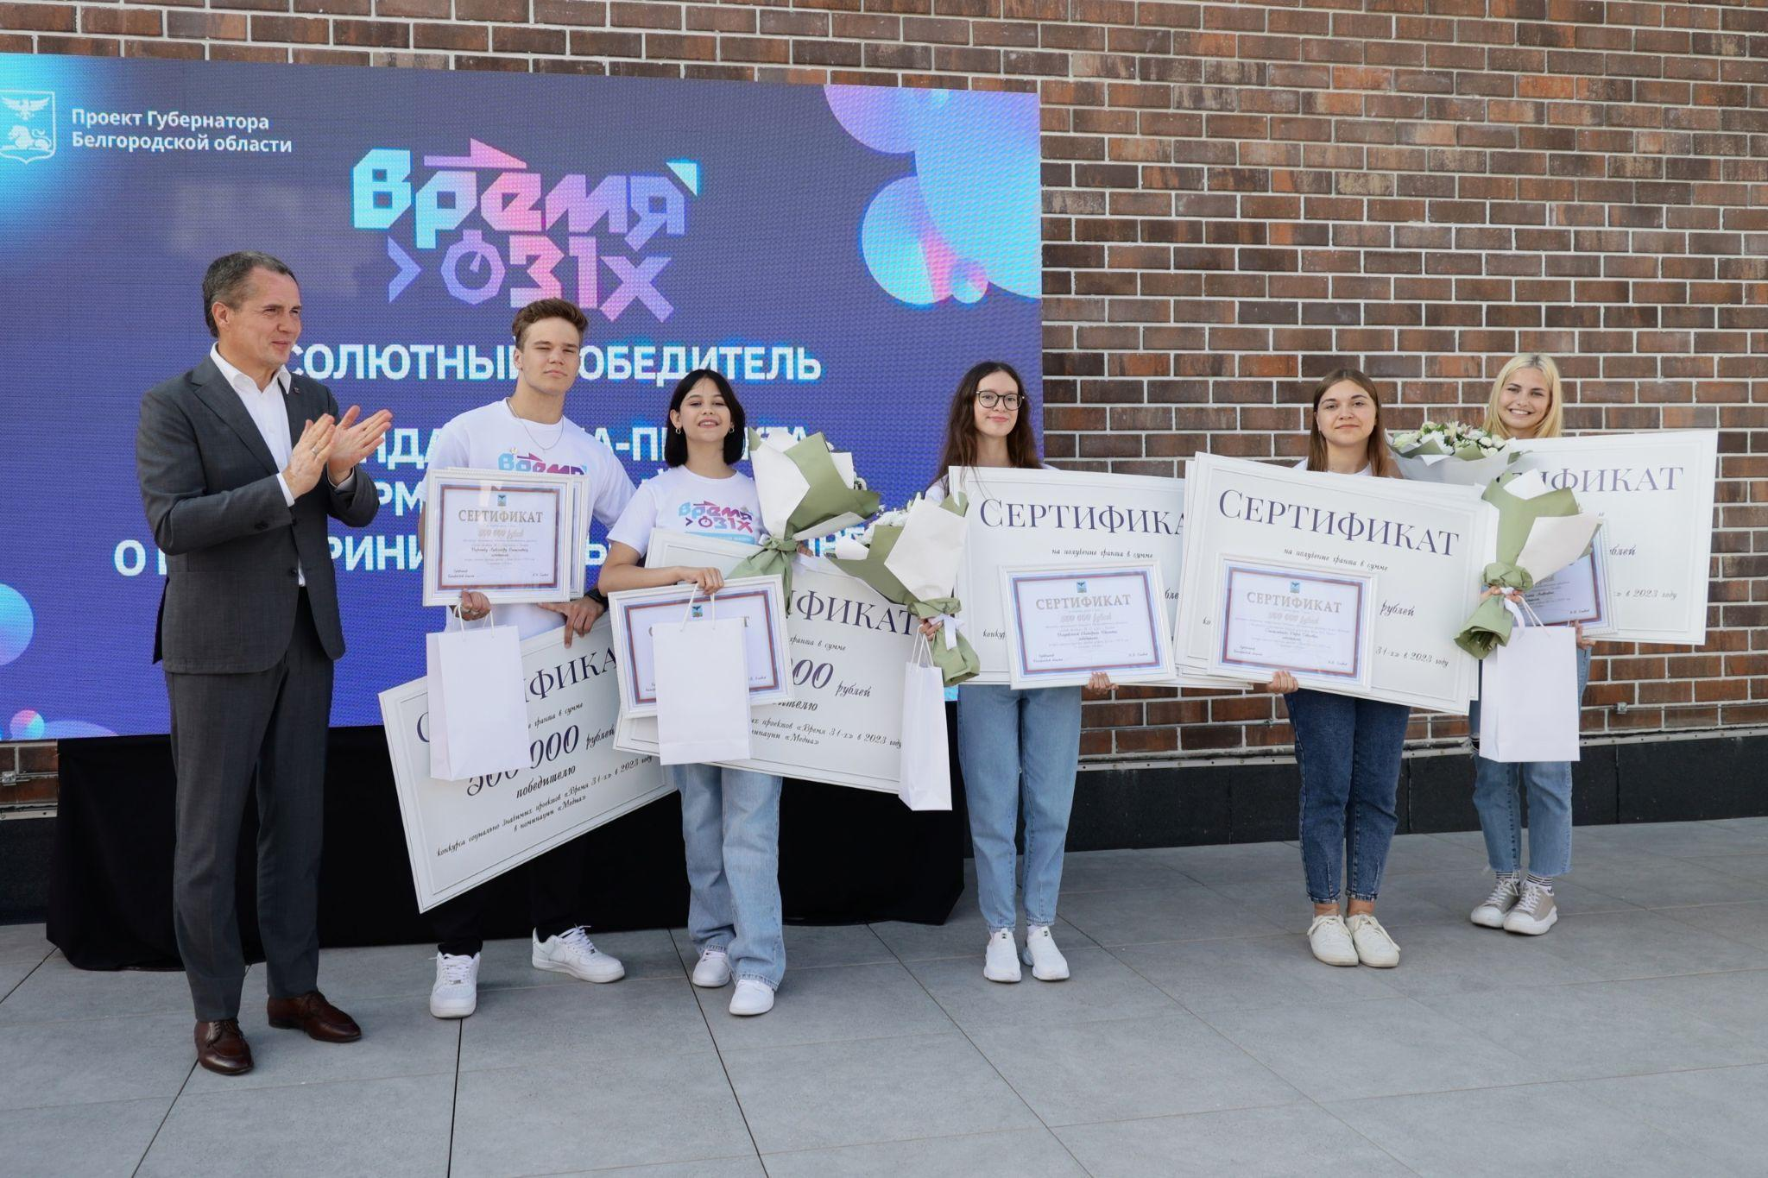
КОМАНДА ПРОЕКТА

Slide 16
ПАРТЕНЁРЫ ПРОЕКТА
Медиахолдинг «Белгород-Медиа»
Телекомпания «Мир Белогорья»
Министерство образования Белгородской области
Министерство по делам молодежи Белгородской области
Региональный центр выявления и поддержки одарённых детей «Алгоритм Успеха»
Региональный проект «Новые Возможности»
Портал поддержки малого и среднего бизнеса «Мой Бизнес»
БГТУ им. В. Г. Шухова

Slide 17
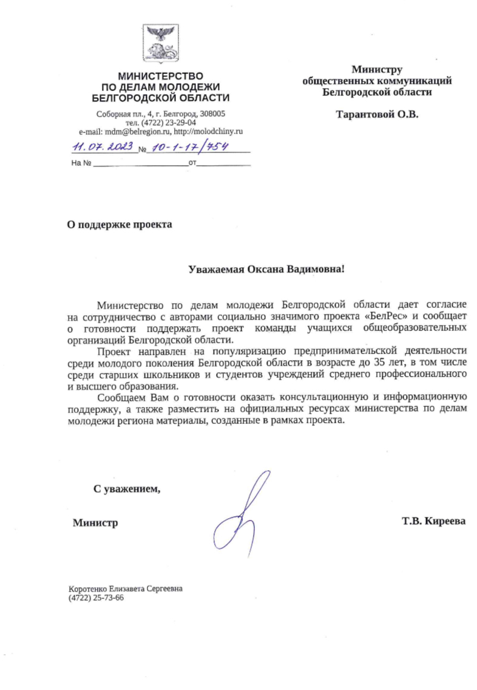
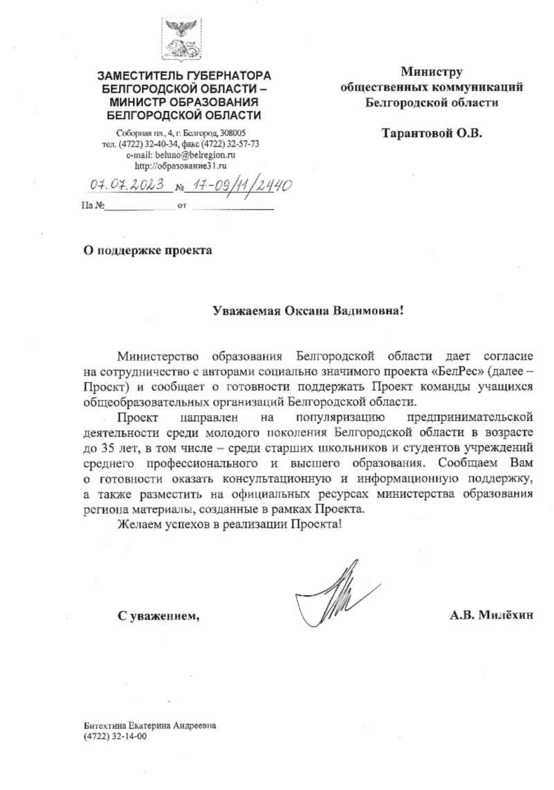
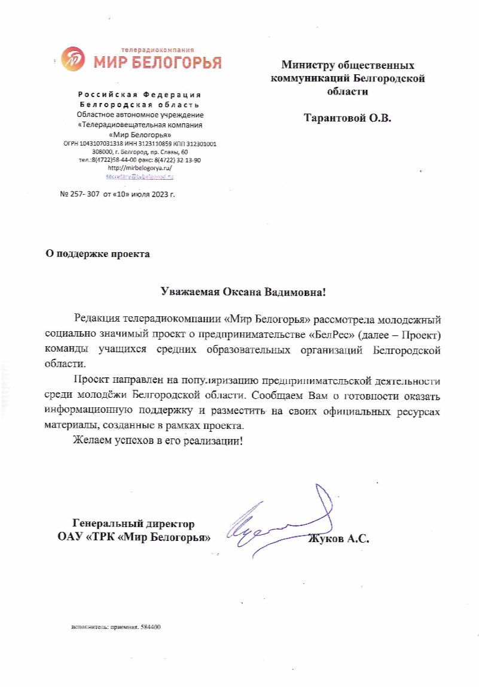
ПИСЬМА ПОДДЕРЖКИ

Slide 18
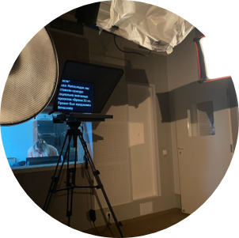
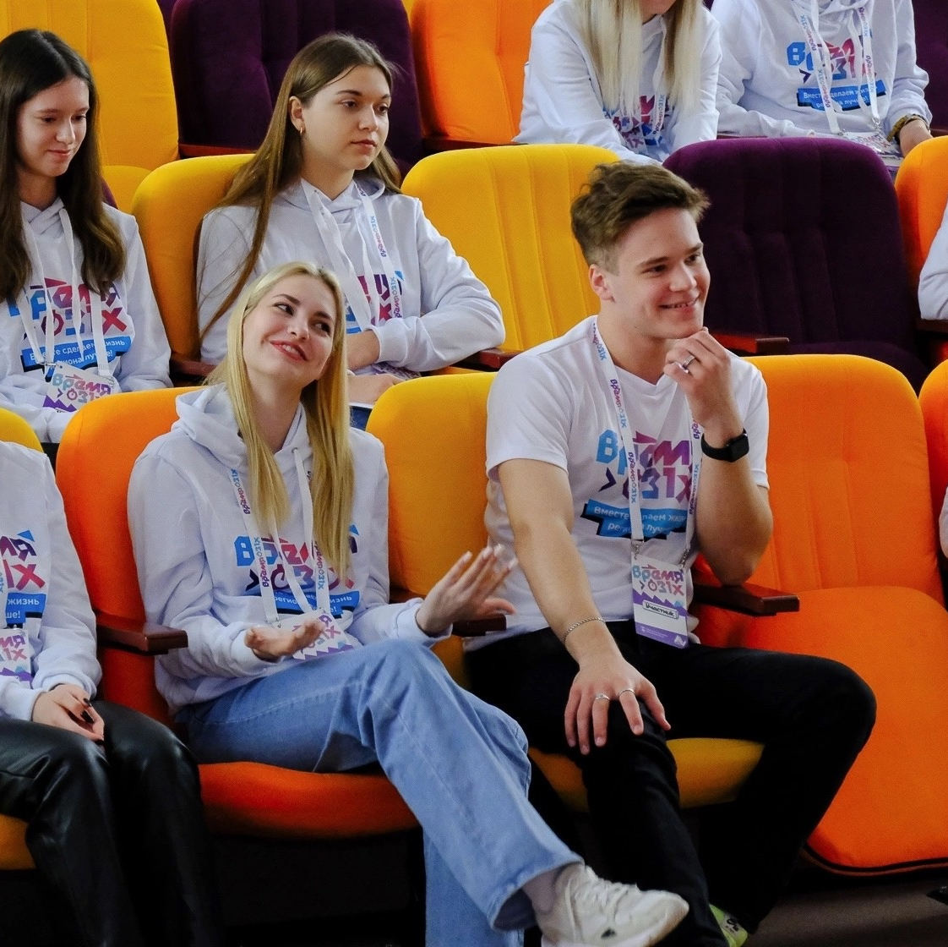
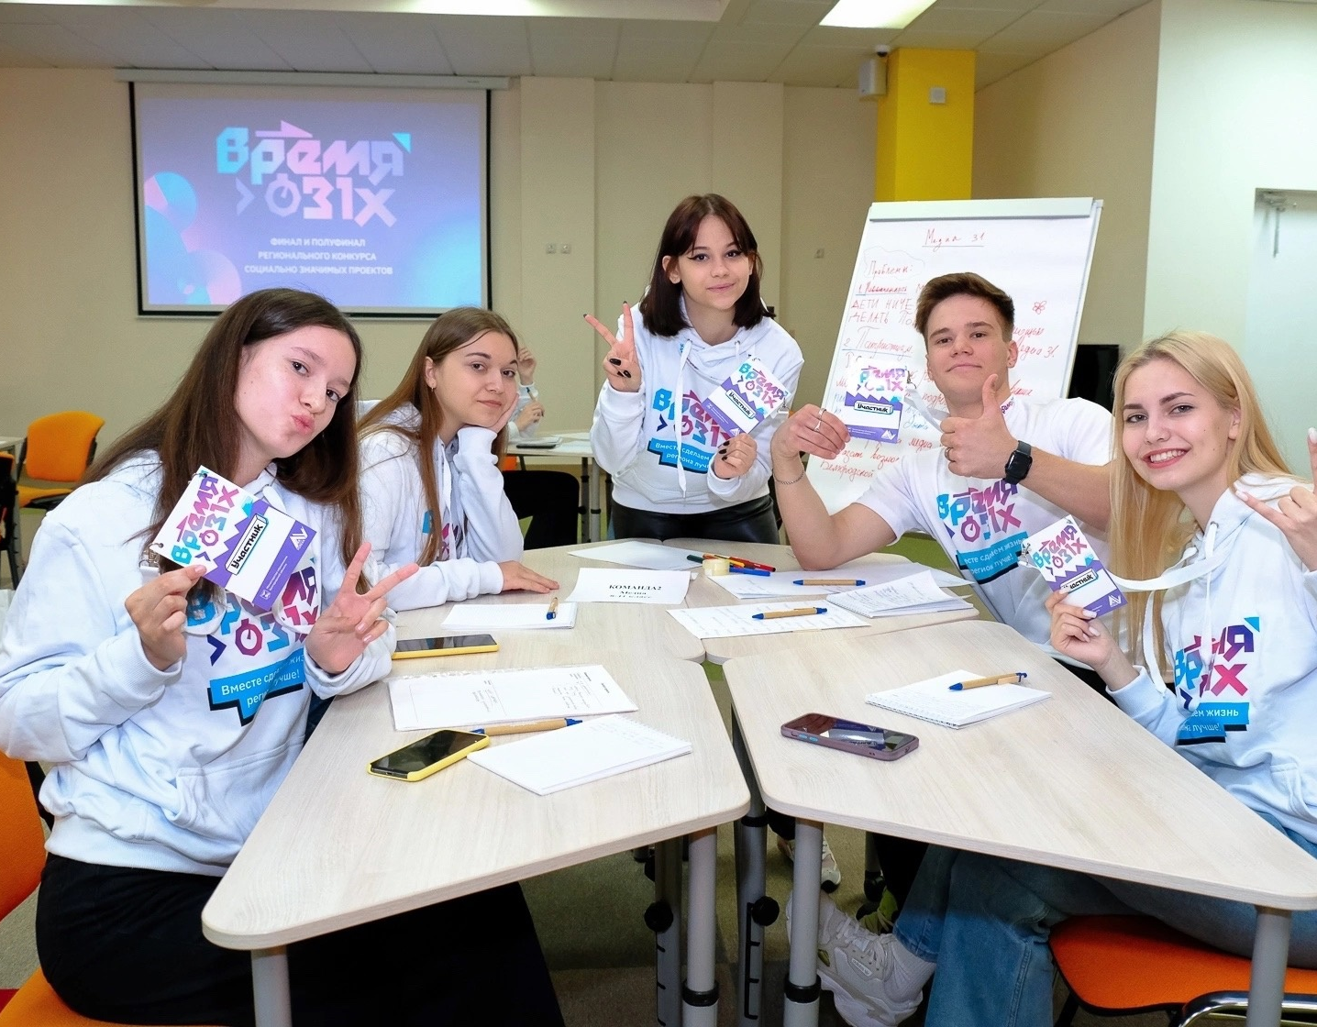
ПРИЛОЖЕНИЕ

Slide 19
